Slide 1

Ylioppilastutkinto
Kauhavan lukio
Yo-info ilmoittautumisesta
30.4.2026
Rehtori
Toni Uusimäki

Slide 2
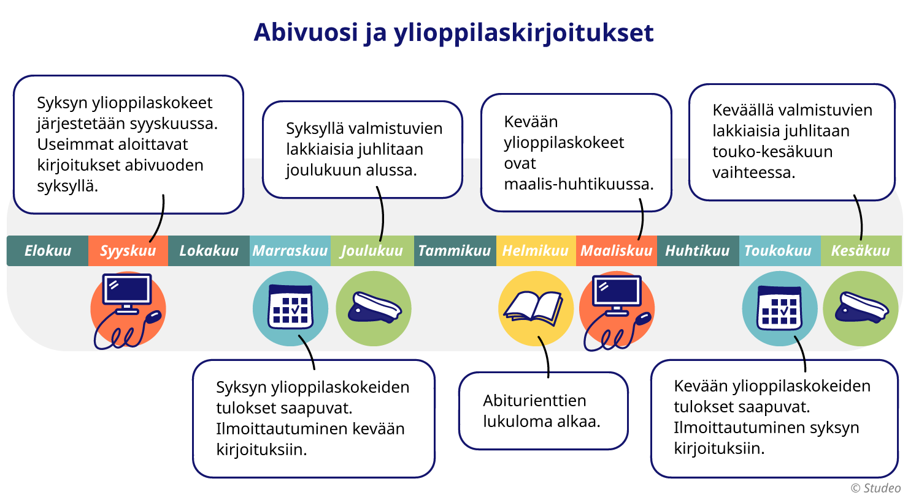

Slide 3

Tutkinnon rakenne ja määräykset

Slide 4
Tutkinnon rakenne
Käytössä kolme peräkkäistä kirjoituskertaa
Vähintään viisi koetta​, pakollisia ja ylimääräisiä ei enää erotella
Äidinkieli / S2 on kaikkien suoritettava​
Neljä muuta koetta kolmesta ryhmästä, joista yhden on oltava pitkän oppimäärän koe​
Ryhmät:​
  Matematiikka​
  Toinen kotimainen kieli
  Vieras kieli​
  Reaaliaine​
  Ks. YTL:n laskuri: https://ilmo.ylioppilastutkinto.fi​

Slide 5

Valmistuminen ylioppilaaksi
Valmistuminen ylioppilaaksi edellyttää, että opiskelija on suorittanut
  vähintään viisi ylioppilastutkinnon koetta
  lukion oppimäärän hyväksytysti

Slide 6
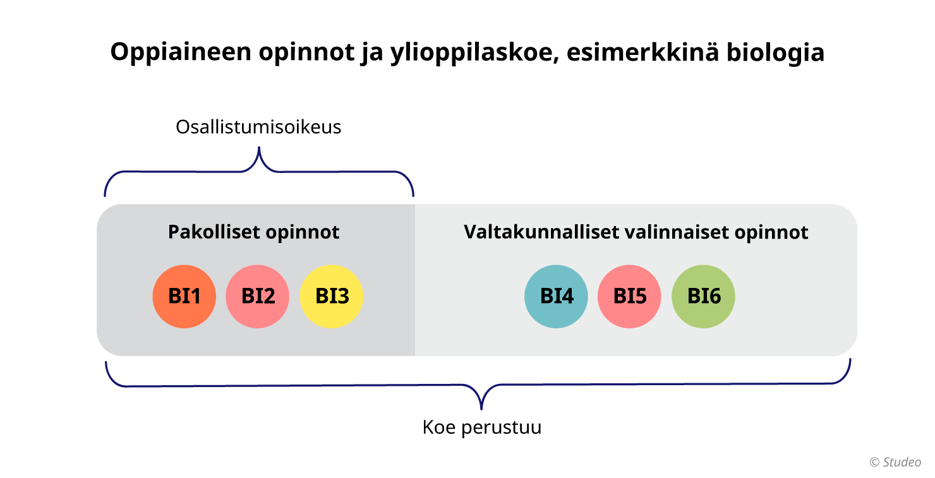
Osallistumisoikeus
Kirjoitettavan aineen pakolliset opinnot tulee olla suoritettuna
Kirjoitettavista aineista kannattaa suorittaa myös valtakunnalliset valinnaiset opinnot

Slide 7

Tärkein tietolähde ylioppilastutkinnosta ja siihen liittyvistä määräyksistä on ylioppilastutkinto.fi

Slide 8
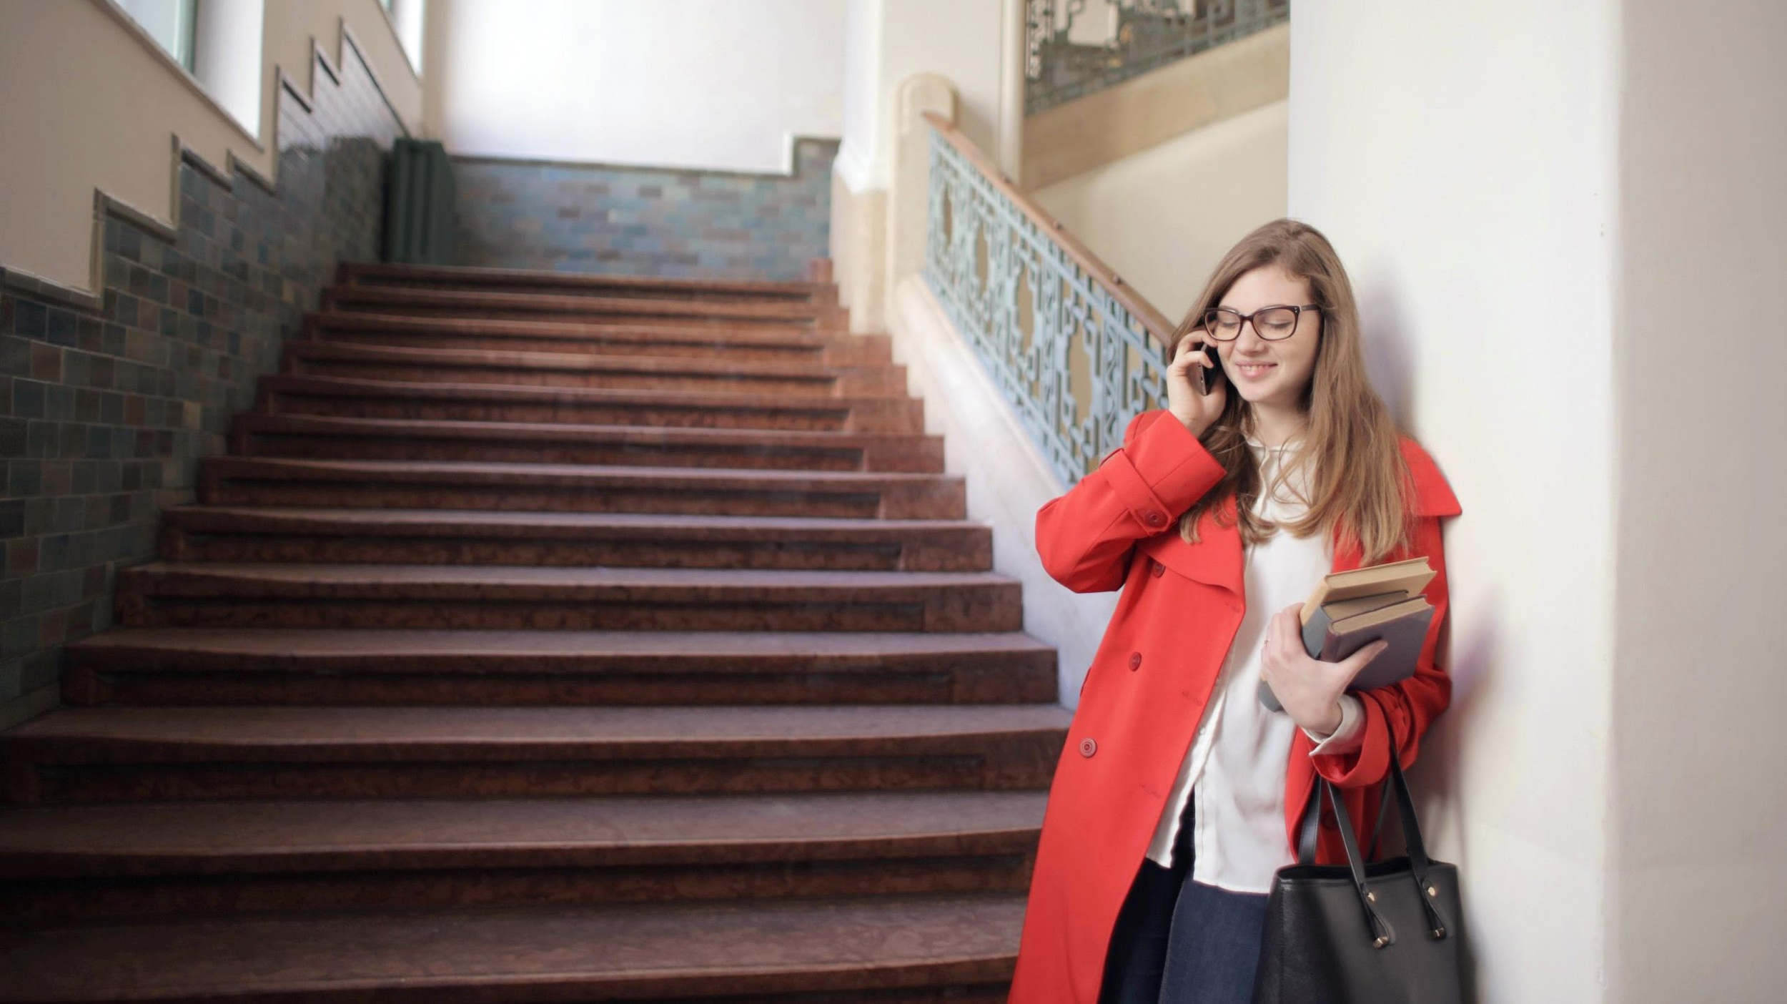
Ylioppilaskokeiden arvostelu ja uusinnat

Slide 9
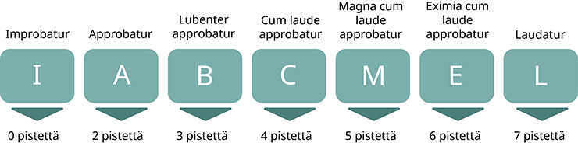
Ylioppilaskokeiden arvosanat ja niistä saatavat kompensaatiopisteet

Slide 10
Kompensaatio
Tutkinnon suorittaminen hylätyllä kokeella (kompensaatio)​
Kokelaalla voi olla mahdollisuus valmistua ylioppilaaksi, vaikka jostakin tutkintoon vaadittavasta kokeesta tulisikin hylätty arvosana (Improbatur)
Kompensaatiossa otetaan huomioon muiden tutkintoon vaadittavissa kokeissa saadut hyväksytyt arvosanat (eli neljän kokeen arvosanat); pisteitä on saatava vähintään 10 (esim. ABBA)
Tutkinnon suorittaminen kompensaation avulla ei ole mahdollista, jos useammasta kuin yhdestä tutkintoon vaadittavista kokeista on saatu hylätty arvosana

Slide 11


Kokeen uusiminen
Hylätyn kokeen uusiminen
  Tutkinto kesken: saa uusia kolme kertaa
  Tutkinto valmis: saa uusia rajoituksetta
Hyväksytyn kokeen uusiminen
  Saa uusia rajoituksetta
Tutkinnon täydentäminen valmistumisen jälkeen
  Tutkintoa voi täydentää joko kokonaan uusilla kokeilla tai eri tasoisilla kokeilla

Slide 12

Ainekohtaiset määräykset

Slide 13
Ainekohtaiset määräykset
Ainekohtaisiin määräyksiin kannattaa tutustua huolella
Äidinkieli ja suomi toisena kielenä
  Äidinkielen koe sisältää kaksi koetta: kirjoitustaidon kokeen ja lukutaidon kokeen
  Suomi toisena kielenä on vaihtoehto niille kokelaille, joiden äidinkieli ei ole suomi tai ruotsi
Toinen kotimainen kieli ja vieraat kielet
  Toisessa kotimaisessa kielessä järjestetään pitkän ja keskipitkän oppimäärän kokeet
  Vieraissa kielissä järjestetään pitkän ja lyhyen oppimäärän kokeet
Matematiikka
  Matematiikassa järjestetään lyhyen ja pitkän oppimäärän kokeet

Slide 14

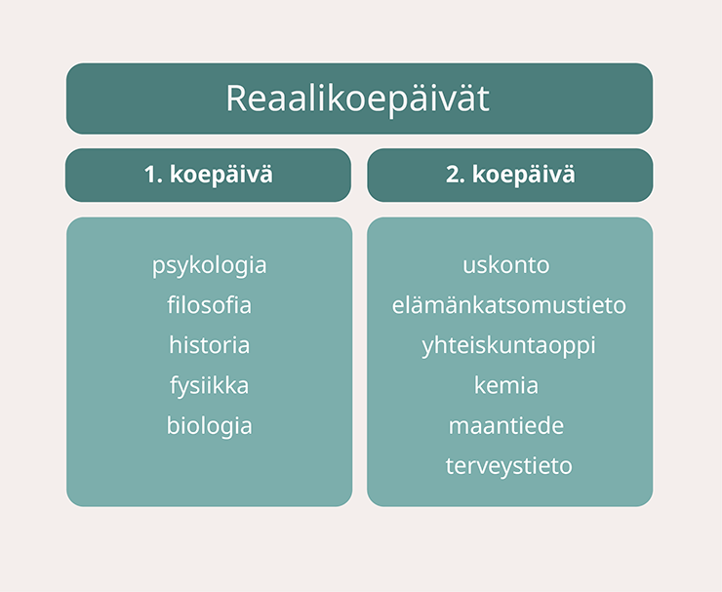
Reaaliaineen kokeet
Yhdellä tutkintokerralla voi suorittaa korkeintaan kaksi reaaliaineen koetta
Kokeiden jaottelu on huomioitava tutkintoa suunnitellessa!

Slide 15

Erityisjärjestelyt

Slide 16



Erityisjärjestelyt ylioppilaskokeissa
Erityisjärjestelyinä voidaan myöntää mm. lisäaika, erillinen koetila tai oikeus suurempaan näyttöön
Syitä erityisjärjestelyihin ovat esim. lukemisen ja kirjoittamisen erityisvaikeus, vieraskielisyys tai sairaus
Erityisjärjestelyjä anotaan ilmoittautumisen yhteydessä
Lukemisen ja kirjoittamisen vaikeuksissa kannattaa kääntyä erityisopettajamme Raija-Liisa Hakalan puoleen

Slide 17

Ylioppilaskirjoituksiin ilmoittautuminen

Slide 18
Ylioppilaskirjoituksiin ilmoittautuminen
Ilmoittautuminen on sitova. Syksyn kokeisiin ilmoittaudutaan tänä keväänä 13.5.-25.5.
Ilmoittautuminen tehdään sähköisesti Wilman lomakkeen kautta. Osallistumismaksu / koe on 41€ viiden tutkintoon vaadittavan kokeen ylimenevistä kokeista ja aina uusittaessa koetta
Oikaisuvaatimuksen käsittelymaksu 60€

Slide 19
Syksyn 2026 uudistukset yo-tutkinnossa
Yo-tutkinnossa ensimmäisen kerran koejärjestelmänä Abitti 2. Sen käyttöä harjoitellaan keväällä 6. periodissa ja syksyn 1. periodissa.
Matematiikan kokeessa kokelaalla on käytössään YTL:n Abicus-laskin kokeen A-osassa, B-osassa kaikki koejärjestelmään sisältyvät ohjelmat. Näin syksyn-26 tutkinnosta alkaen.
Kokelas saa YTL:n päätökset (esim. erityisjärjestelypäätökset ja ilmoittautumistietoja koskevat) ensisijaisesti Suomi.fi-viesteinä
Tutkintomaksuja nostettu syksyn kirjoituksiin muiden kuin viiden ensimmäisen kokeen osalta.

Slide 20
Syksyn 2026 koepäivät
Ma 14.9. äidinkieli ja kirjallisuus, lukutaito
Ke 16.9. reaali (uskonto, et, yhteiskuntaoppi, kemia, maantiede, terveystieto)
Pe 18.9. vieras kieli, pitkä oppimäärä (englanti)
Ma 21.9. ruotsi
Ti 22.9. reaali (psykologia, filosofia, historia, fysiikka, biologia)
To 24.9. matematiikka
Pe 25.9. äidinkieli ja kirjallisuus, kirjoitustaito + S2
Ma 28.9. vieras kieli, lyhyt oppimäärä (saksa, espanja)

Slide 21
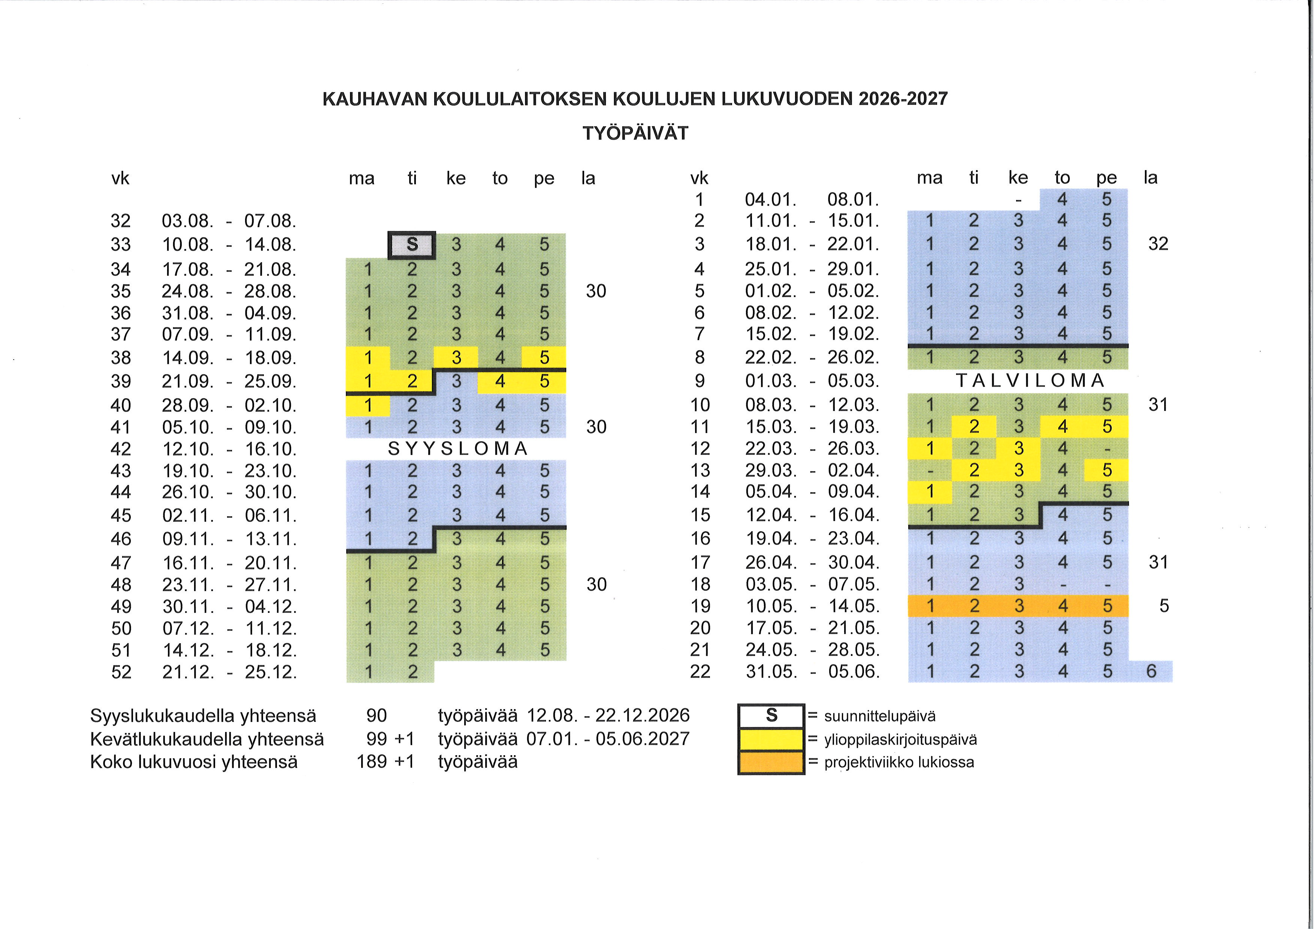

Slide 22
Lisätietoja
Ylioppilastutkintolautakunta: www.ylioppilastutkinto.fi​
Rehtori: toni.uusimaki@edukauhava.fi, p. 0400-216176​
Vararehtori: kirsi.koivumaki@edukauhava.fi, p. 050-304 9917​
Koulusihteeri: marika.tervanen@kauhava.fi, p. 040-574 5460​
Opo: henna.teikari@edukauhava.fi, p. 040-180 1004

